Slide 1

第三讲 身心健康与人生发展

Slide 2
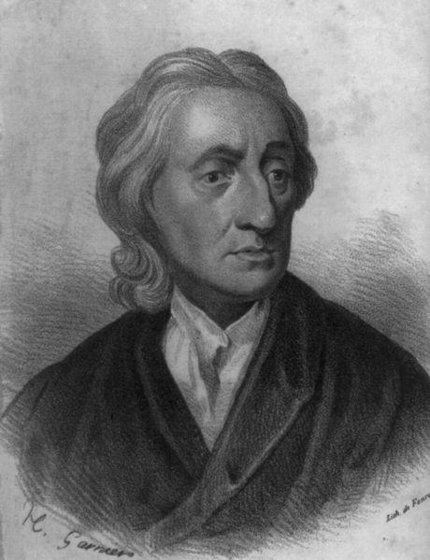
一、促进自我身心的和谐
健康之精神寓于健康之身体，这是对于人世幸福的一种简单而充分的描绘。凡是身体精神都健康的人就不必有什么别的奢望了。身体精神有一方面不健康的人，即使得到了别的种种，也是徒然。
——洛克

Slide 3

忽视心理健康
身体疾病会危及人们生命，人们对此已经有了足够认识，但心理问题也能引起死亡或严重问题。

Slide 4
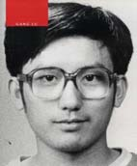

卢刚事件
1991年11月1日，美国中西部的依阿华大学，刚刚获得依阿华大学太空物理博士学位的中国留学生卢刚，在不到10分钟的时间里，枪杀了他妒忌的中国留学生山林华、三名教授和副校长安·柯莱瑞，副校长的秘书受重伤。随后，卢刚开枪自尽。

Slide 5
嫉贤妒能、心胸狭窄是卢刚犯罪的症结所在。
中国青年一代，尤其是与卢刚年龄相仿的青年精英的心理承受能力(承受失败、挫折、苦难等等)正在不断下降。
——中国访美学者

Slide 6
卢刚却是一个既没有家，又没有一群朋友，无法改变自我的人。他变成了大海里的一个荒岛，岛上只有沙，每颗沙都是寂寞的。据我所知，卢刚生前有很长时间，经常一个人到酒吧里借酒消愁。这种长久的孤独是可怕的，太久的话，任何人都有崩溃的一刻，而崩溃的结果也往往是出乎人们的意料……
——中国留美学生

Slide 7

世界卫生组织(1989年)对健康的定义
健康不仅是没有疾病，而且包括躯体健康、心理健康、社会适应良好和道德健康 。

Slide 8
世界卫生组织(1989年)对健康的定义细则
1．有足够充沛的精力，能从容不迫地应付日常生活和工作的压力而不感到过分紧张。
2．处事乐观，态度积极，乐于承担责任，事无巨细不挑剔。
3．善于休息，睡眠良好。
4．应变能力强，能适应外界环境各种变化。
5．能够抵抗一般性感冒和传染病。
6．体重得当，身材均匀，站立时，头肩、臂位置协调。
7．眼睛明亮，反应敏锐，眼睑不易发炎。
8．牙齿清洁，无空洞，无痛感，齿龈颜色正常，无出血现象。
9．头发有光泽、无头屑。
10．肌肉、皮肤有弹性。

Slide 9
心理健康
个体在本身及环境条件许可范围内所能达到的最佳状态，但不是十全十美的状态。（简明大不列颠百科全书）
身体、智能及情感上与他人的心理健康不相矛盾的范围内，将个人的心境发展成最佳状态。（1946年第三届国际心理卫生大会）

Slide 10
心理健康
状态论：心理健康是个体内部与协调与外部适应的良好状态。
过程论：心理健康的本质是心理系统的自动调节的平衡机制的正常运转，是由不平衡-平衡-不平衡连续不断的动态过程。
折中论：心理过程协调和状态平衡的辩证统一。

Slide 11
美国著名心理学家马斯洛和米特尔曼提出十大标准
1．有充分的自我安全感。
2．能充分了解自己，并能恰当估价自己的能力。
3．生活理想切合实际。
4．不脱离周围现实环境。
5．能保持人格的完整与和谐。
6．善于从经验中学习。
7．能保持良好的人际关系。
8．能适度地宣泄情绪和调控情绪。
9．在符合团体要求的前提下，能有限度地发挥个性
10．在不违背社会规范的前提下，能适当地满足个人 的基本需求。

Slide 12
心理健康标准
1．情绪稳定，有安全感；评价要素：情绪稳定、情绪控制、情绪积极、安全感。
2．认识自我，接纳自我；评价要素：自我认识、自我接纳。
3．自我学习，独立生活；评价要素： 生活能力、学习能力、解决问题的能力。
4．人际关系良好；评价要素：人际交往能力、人际满足、接纳他人。
5．角色功能协调统一；评价要素：角色功能、行为符合年龄、行为符合环境、实现个人满足。
6．适应环境，应对挫折；评价要素：接触现实、接受现实、挫折应对。

Slide 13
大学生心理健康标准
1．能保持较浓厚的学习兴趣和求知欲望。
2．能保持正确的自我意识，接纳自我。
3．能协调与控制情绪，保持良好的心境。
4．能保持和谐的人际关系，乐于交往。
5．能保持完整统一的人格品质。
6．能保持良好的环境适应能力，包括正确认识环境及处理个人和环境的关系。
7．心理行为符合年龄特征。

Slide 14

大学生心理健康标准
有积极乐观的生活态度
积极参与集体生活
精力充沛
思维敏捷
情绪平稳
心胸宽阔，懂得舍取
行为上“知行合一”
具有有效行为能力
人际关系良好

Slide 15
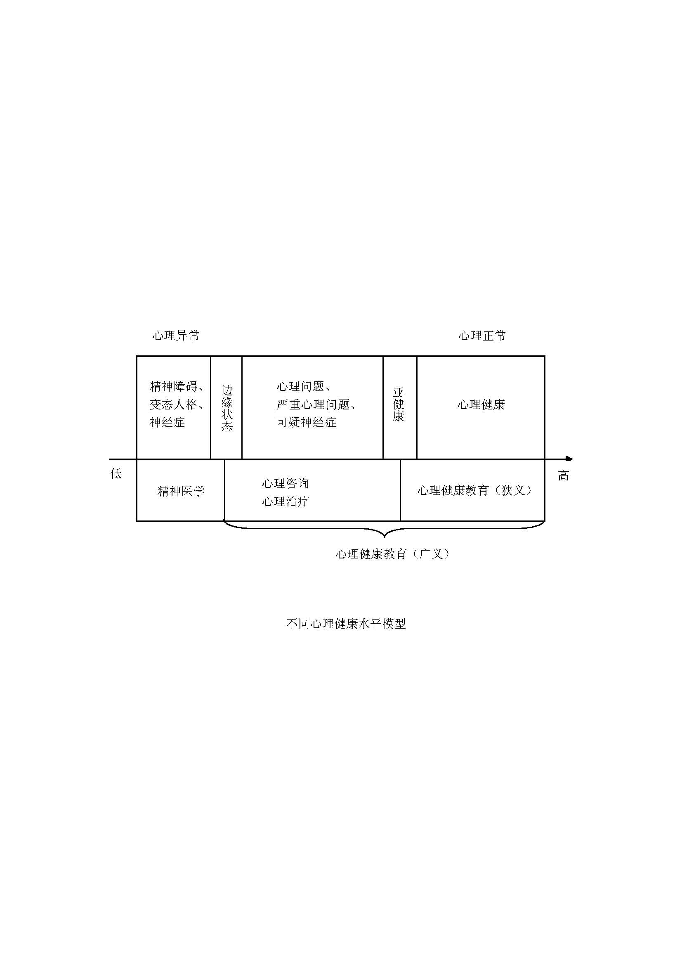

Slide 16
正确看待心理健康标准
心理健康是过程和状态的统一
心理健康是绝对性和相对性的统一
心理健康是稳定性和变化性的统一
心理健康普遍性和文化差异性的统一

Slide 17
大学生产生
心理问题的原因
内因：大学生处于特定的心理期
外因：社会环境的影响

Slide 18
案例分析
某大学学生王某，坐在教室看书的时候，总会担心会有人坐在身后并干扰自己，有强烈的不安全感，以至于只能坐在角落里或者靠墙而坐，否则无法安心看书；对寝室一位同学放收音机的行为非常反感，有时难以忍受，尤其是中午睡午觉时总担心会有收音机的声音干扰自己，从而睡不着觉，经常休息不好。但又不愿与其发生冲突，因为觉得为这点小事发脾气，可能是自己的不对。长时间不能摆脱这种心理困境，很苦恼，严重影响了他的正常学习和生活。即将毕业，心中一片茫然，担心找不到理想的工作，有时懒得去想这个问题，怕徒增烦恼。学习一般，在班上成绩中游，当看到班上其他同学准备考研时，自己也想考，但又不能集中精力学习。自卑，缺乏自信，生活态度比较消极，认为所有的一切都糟糕透了。家庭经济状况一般，认为自己有责任挑起家庭的担子，但又力不从心。

Slide 19
分析
该案例中，该生的心理困境主要是由各种压力源造成的。首先，该生即将大学毕业，择业困难构成期压力源的核心。择业压力的实质是其自身能力与理想目标直接的落差造成的。落差越大，心理压力也就越大。学习成绩一般，对自己缺乏信心，又觉得自己责任重大，必须找到一份好工作。因此压力巨大，且与日俱增。其次，择业压力在心理上产生不安全感，行为发生学认为，人在收到刺激时会做出某种特定的反应。该生采取的则是消极的应对策略—逃避。虽然不去想它，可是问题和压力还在那里。再次，择业压力使该生变得异常敏感和脆弱，这一点在他日常生活和学习中体现出来，哪怕有一点动静，对他的学习和睡觉都会产生严重影响。最后，择业压力和敏感的心态使该生面对人际冲突的问题。这是该生回避和压抑等消极应对策略的必然结果。当某件事或某个人多次引起反感或不快时，很自然就把自我消极情绪固着在该人或该事，从而影响人际的和谐沟通。实际上这是由于该生刻意回避主要压力，导致压力感（压力能量）转移的结果。

Slide 20

促进自我身心的和谐的途径和方法
树立正确的世界观、人生观、价值观。
掌握应对心理问题的科学方法。
合理调控情绪。
积极参加集体活动，增进人际交往。
视频：直面嫉妒

Slide 21
1、树立正确的世界观、人生观、价值观
能够使大学生正确认识社会发展规律，认识国家的前途命运，认识自己的社会责任。
直接为大学生提供思想和行为的价值标准、程式、规范。
有助于大学生鉴定信心，产生悦纳自我的价值情感体验。

Slide 22
2、掌握应对心理问题的科学方法
掌握科学的思维方法
分清轻重缓急，先主后次，抓主要矛盾和矛盾的主要方面
学习心理健康知识
听心理健康课或者讲座
阅读心理卫生书刊
去心理咨询中心寻求帮助
(武汉大学心理健康中心宣传片）

Slide 23
3、合理调控情绪
⑴遗忘 尽快把引起消极情感的事情忘掉。
⑵转移 通过转移话题或者做点别的来转移注意力。
⑶宣泄 向周围的亲人朋友倾诉、与发生矛盾的人开 诚布公的交流意见、在好朋友面前大哭一场等。可以
宣泄负面能量
⑷音乐 情感心理学家通过研究证明，音乐能通过物理和心理两种途径对人的情绪发生影响。心理作用在于是人分泌一些有益于健康的激素。

Slide 24
⑸合理情绪疗法
合理情绪疗法由美国临床心理学家埃利斯于20世纪50年代提出。
该理论认为引起人们情绪困扰的并不是外界发生的事件，而是人们对该事件的态度、看法、评价等认知内容。因此改变情绪困扰不是致力于改变外界事件，而是改变认知，进而改变情绪。
核心理论为ABC理论，外界事件为A(Activating events),人们的认知、信念为B(Beliefs),情绪和行为的反应为C(consequences)。通过与自己不合理的信念(B)辩论来改变自己的情绪。
小方法：造句的方法。比如说自己被老师批评，心理觉得很不舒服，就自己拿支笔拿张纸造句：今天我被老师批评了，因为老师很重视我；因为老师希望我能有进步。（因为后面只写好的方面），造的越多，心情可能好的更快。

Slide 25
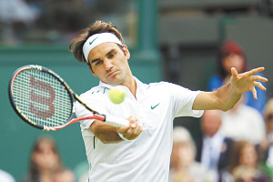
⑹体育锻炼
▲安慰和满足、快乐
▲积极自我知觉，接纳自己
▲自信心和自尊心
▲降低肾上腺素感受体的数目和敏感性
▲降低心率和血压而减轻灾难事件对生理的影响
▲锻炼人的意志，增加人的心理坚韧性
▲培养合作精神，锻炼人的人际交往能力

Slide 26
⑺建立多个快乐源
快乐在哪里？——生活中令人愉快的事
  呼吸新鲜空气、坐在太阳底下、听音乐、做白日梦、穿新衣服、欣赏风景、与朋友喝茶、向人微笑、读小说、玩电脑、购物、在海滩、爬山、布置房间、玩高尔夫、写诗、划船、玩牌、参加体育活动、演戏、穿奇装异服、跳舞、逛公园、收到信、照相、吃好东西、散步、伸懒腰、与朋友约会……

Slide 27

心理平衡的10条要诀
1、对自己不苛求
2、不要处处与人争斗
3、对亲人期望不要过高
4、暂离困境
5、适当让步
6、对人表示善意
7、找人倾诉烦恼
8、帮助别人做事
9、积极娱乐
10、知足常乐

Slide 28
4、积极参加集体活动 增进人际交往
锻炼大学生的组织能力，表达能力，创造能力，人际交往能力
通过集体活动增进同学间的相互了解和理解，并获得友谊
健康的人际关系有利于各方的学习进步，个性完善好情绪稳定
健康的人际关系可以使同学们获得社会支持系统
此外，积极参加体育锻炼，保持身体健康，也是促进心理健康的重要途径。

Slide 29
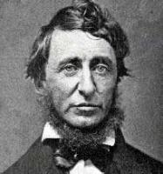
二、促进个人与他人的和谐
人性最美好的品质，犹如果实上的粉霜，只有轻手轻脚，才能得以保存。然而，人与人相处，缺乏的就是这种柔情。
——美国作家亨利· 戴维· 梭罗

Slide 30
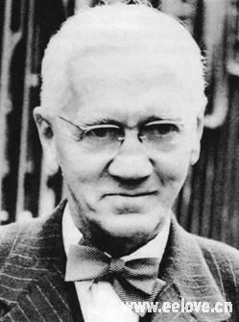
故事：最好的报酬
弗莱明是一个穷苦的苏格兰农夫，有一天，当他在田里工作时，听到附近泥沼里有人发出求救的哭声。于是，他放下农具，跑到泥沼，发现一个小孩掉到粪池里，弗莱明忙把这个孩子从死亡的边缘救了出来。
隔天，有一辆崭新的马车停在农夫家，走出来一位优雅的绅士，他自我介绍是那被救小孩的父亲。绅士说：“我要报答你，你救了我小孩的生命。”农夫说：“我不能因救了你的小孩而接受报答。”
就在这时，农夫的儿子从茅屋外走进来，绅士问：“这是你的儿子吗？”农夫很骄傲地回答：“是。”绅士说：“我们来个协议，让我带走他，并让他接受良好的教育。假如这个小孩像他父亲一样，他将来一定会成为一位令你骄傲的人。”

Slide 31
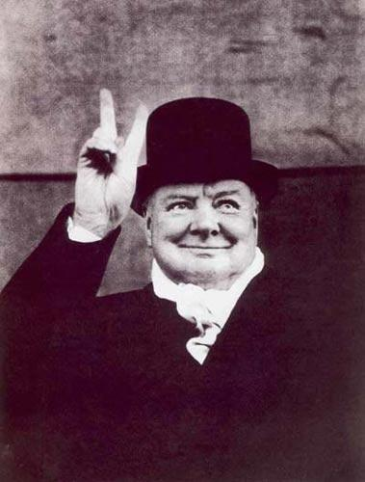
故事：最好的报酬
农夫答应了。后来农夫的小孩从圣玛利亚医学院毕业，成为举世闻名的弗莱明·亚历山大爵士，也就是盘尼西林（青霉素）的发明者。他在1944年受封骑士爵位，且得到诺贝尔奖。
数年后，绅士的儿子染上肺炎，是什么救活了他的命？盘尼西林。
那绅士是谁？上议院议员丘吉尔。他的儿子是谁？英国政治家丘吉尔爵士。
启示：一个农夫的一点点善良，竟然给世界带来如此重大的变化，善莫大焉。

Slide 32

故事：桃园三结义

Slide 33


1、促进个人与他人的和谐应坚持的原则
平等原则
诚信原则
宽容原则
互助原则

Slide 34
平等待人是促进个人与他人和谐的前提
案例：某大一新生，出生在城市，中学时一直在直辖市一中读书，学习成绩、班级表现各方面都很优秀，在家里是独女，从小娇生惯养。进入大学后，与来自农村的3名女生同住一个寝室，生活习惯观念想法有很大不同。她总觉得自己高高在上，总喜欢命令吩咐舍友帮她做事，喜欢强加给舍友自己的观点。渐渐的就被舍友孤立了，最后人际关系不良又导致了学习兴趣下降，生活混乱无序。

Slide 35
在这个案例当中，这位大一新生就是没有意识到人与人交往的一个重要原则：平等原则。她内心是歧视来自农村的同学的，不懂人与人之间虽然有贫富的差异，但每个人都应该被尊重。人要学会将心比心，换位思考，平等待人。

Slide 36

诚信是促进个人与他人和谐的保证
“人无信则不立”。真诚，守信义是一种处世之道，是一种高尚的人格品质。讲信誉，是真诚的外在表现，交往离不开信誉。治国也好，治家也好，做生意也好，待人处世也好，都要讲信誉。中国古代对人格的要求是“德”“智”“勇”兼备，而德除了“忠” “孝”之外，主要是修身养性，恪守仁义诚信。孔子提出过完美人格的要点，一是 “仁”，二是“诚”。诚是礼法的内核，仁是礼法的表现。追求人格完美，首先要为人真诚。

Slide 37
宽容是促进个人与他人和谐必不可少的条件
“大度能容，容天下难容之事；笑口常开，笑天下可笑之人。”古人云：“地至垢着多生物，水至清者常无鱼。故君子当存含垢纳污之量。”宽以待人，要有“主动让道的精神”。人与人的交往，有个性、出身、职业、思想、言行举止、兴趣爱好、生活习惯上的差异，我们要相互容纳，尊重差异，寻找共同点，主动“让道”而不“抢道”。

Slide 38
互助是促进个人与他人和谐的必然要求
历史上的“管鲍之交”就是体现了人际交往的互助原则。春秋时期，管仲和鲍叔牙都是很有才华的政治家。鲍叔牙主动出钱与较贫穷的管仲一起做买卖，每次赚了钱，鲍叔牙总是多分一点给管仲。后来他们一起去当兵，每次打仗，鲍叔牙总是掩护管仲。最后，他们同时在齐国做官并做出了成绩，由于鲍叔牙在齐国做官的时间比较长，当管仲的官职超过鲍叔牙后，一些大臣纷纷议论，为鲍叔牙打抱不平，鲍叔牙知道自己做官会对管仲不利，于是毅然向齐桓公辞官还乡，齐桓公不同意，鲍叔牙还是悄悄地离开了。管仲感动地说：“生我的是父母，了解我的还是鲍叔牙啊。”

Slide 39
2、正确认识和处理竞争与合作的关系
竞争
积极意义：激发竞争主体的进取心，推动社会的发展。
消极影响：遭遇失败可能产生自卑感和挫折感；经常获胜容易滋长骄傲自大的情绪。
增强竞争
的实力
合作
一个人、一个群体的力量总是有限的，要高度重视合作精神的自觉养成。
促进合作的广度和深度

Slide 40
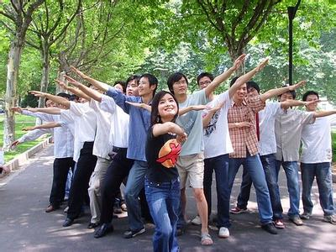
3、大学生的友谊

Slide 41
4
研究发现：与儿童相比，成人更倾向于向朋友透露秘密和私人信息。
朋友
谈话中的自我表露得分
3
父母
2
1
2
5
7
10
大学
年级
（Buhrmester,1998;Buhrmester&Furman,1987)

Slide 42
小学中期至成年早期的一个主要特点是人际关系从家庭向同伴转移（《亲密关系》莎伦.布罗姆）
随着个体的成熟，亲密朋友对于个体的心理重要性和亲密感有了显著地增加。（《毕生发展》约翰.W.桑特洛克 著）

Slide 43

友谊的重要性
哈里·斯塔克·沙利文是研究友谊重要性的最有影响力的理论家。他认为，友谊对于幸福感和个体发展有重要的作用。人有一些基本的社会需求，包括对温柔、玩伴、社会接纳、亲密感和性关系的需要，这些需要是否得到满足很大程度上决定了我们的幸福感。如果个体没有形成亲密的友谊，他将经历孤独的痛苦和自我价值感的降低。

Slide 44
大一新生友谊满意度的分析
对于大一新生的研究发现，“向大学过渡的阶段会伤害友谊”（Fehr,1999）。谢弗考察了166名大学一年级的新生社交圈，研究分为四个阶段：
入学前的夏天
入学后头一年的秋天
入学后头一年的冬天
入学后头一年的春天
结果发现：旧的友谊被新的友谊代替，但并不是立刻的。入学后的秋天和冬天大一新生对友谊的满意度是最低的。几乎所有的新生都会很快找到一个新的“亲密”的朋友，但这些友谊持续的时间很短，到春天来临时，其中只有三分之一仍被称为最好的友谊。显然，大一新生在不断调整自己的社交圈，不过外向的和善于自我表露的人应对的更加轻松。等春天研究结束时，学生们普遍对社交网络比较满意，形成了新的友谊。

Slide 45
发起互动 了解一个朋友：询问他或她的名字、年龄、最喜欢的活动。使用一些亲社会性的开场白：介绍你自己、发起谈话、邀请他或他做事情。
要友好 展现你的善良体贴，并赞扬对方。
采用亲社会性行为 要诚实并值得信任：讲实话，遵守承诺。要慷慨大方、愿意分享和合作。
表现出对自己和他人的尊重 举止得体、有礼貌、谦恭，而且倾听他人诉说。有积极的人格和态度。
提供帮助 让对方知道你很在乎他。
恰当的和不恰当的交友策略
应该做什么
表现出心理攻击性 表现出不尊重和不良的举止。利用他人、不合作、不分享、忽视他人、讲闲话、散布谣言。
消极的表现自己 自我中心的、势力的、自大的、嫉妒心强的；爱炫耀的、只关心自己。自私的、易激怒的、找麻烦的。
出现出反社会性行为 好攻击别人、取笑别人、违背承诺、找茬、朝别人呼喊。
不应该做什么

Slide 46
4、促进人际和谐的技巧
了解他人
善于沟通
懂得欣赏

Slide 47

人际沟通
面部表情55%
语言7%
语调38%
信息的总效果=7%的文字+38%的音调+55%的面部表情

Slide 48

提升沟通能力：口头表达
必须具备的重要能力
展现自我和才华的主要途径

Slide 49


欣赏自己 欣赏他人
木桶理论
盯缺点？？
每个人都可以让我们欣赏

Slide 50
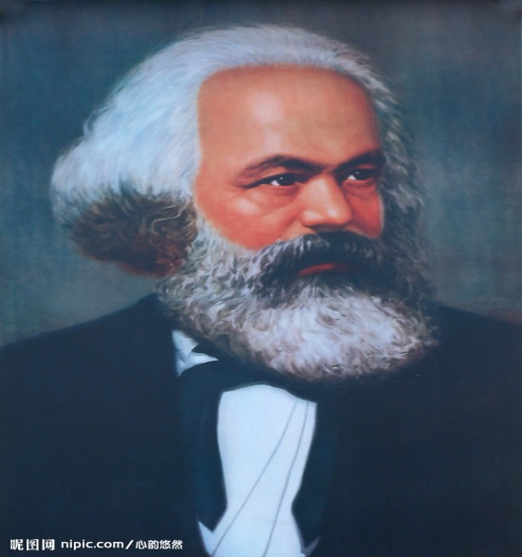
三、促进个人与社会的和谐
人是最名副其实的政治动物，不仅是一种合群的动物，而且是只有在社会中才能独立的动物。
——马克思

Slide 51

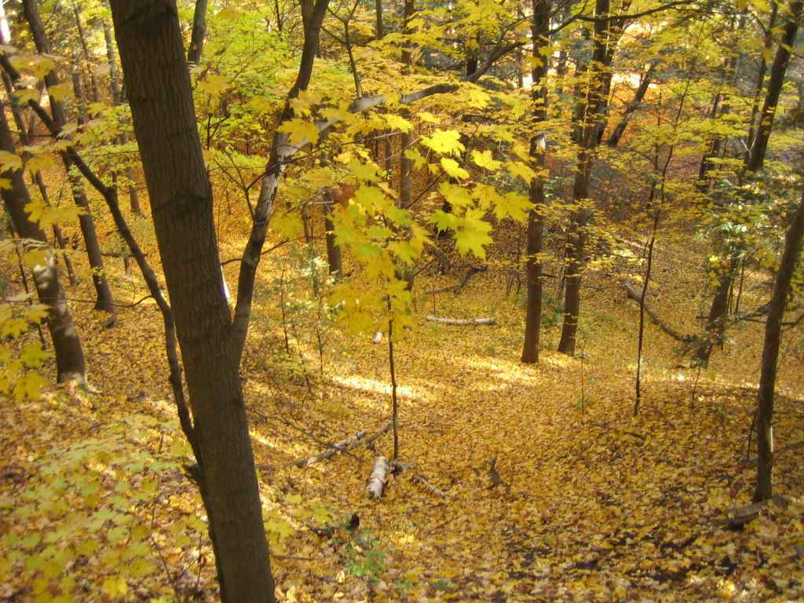
科学把握个人与社会的辨证关系
个体性与社会性的统一
个人需要与社会需要的统一
个人利益与社会利益统一
享受个人权利、自由与
承担社会责任、义务的统一

Slide 52
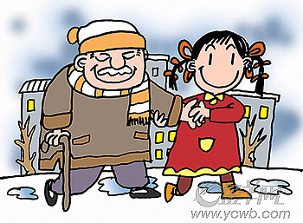
正确认识个体性和社会性的统一关系
1.人具有社会性，人离开社会如同鱼离开水，不能生存。
2.人具有个体性，每个人都是特殊而独立的

Slide 53
案例：
性格内向的她，近10年来自己一直生活在痛苦之中：她有强烈的与人交往愿望，羡慕别人的谈吐自如，但是自己一旦与别人接触就心慌，不敢与人对视，担心说错话，怕别人说自己长得丑，在社交场合觉得自己连走路姿势都难看，感觉别人总盯着自己，以至于手足出汗，显得极不自然，进大学后，这种状况有增无减，看到身边的同学整天充满朝气的样子，更觉得自己与她们的差距。因此，她尽量不去人多的地方，甚至不想上学，没有知心的朋友，学业也很糟糕。

Slide 54
评价：
案例中的女孩有着典型的社交恐惧：害怕与人交往或当众说话，担心在别人面前出丑或处于难堪的境况，因此极力回避社交。她是一个极其敏感而容易受暗示的女孩，她对自己缺乏客观的自我认识和自我评价。没有将个体性与社会性统一起来。

Slide 55
正确认识个人需要与社会需要的统一关系
人的需要不同与动物的需要，即使是人的本能需要，也深深打上了社会历史的印记。人的需要的满足必须借助于社会，凭借一定的社会关系，通过一定的社会方式实现。社会需要不是脱离个人需要而独立存在的。社会需要是个人需要的集中体现。

Slide 56
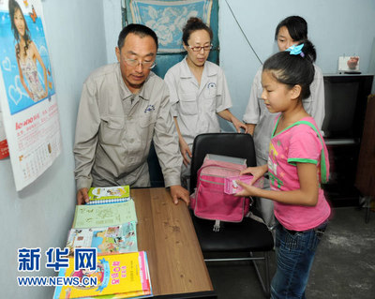
正确认识个人利益与社会利益的统一关系
郭明义，始终以雷锋为榜样，把扶危济困、播撒爱心当成毕生天职，积极参与社会公益事业，他先后捐款20万元，资助了300多名贫困孩子；无偿献血6万多毫升，相当于自身全部血量的10倍；第一批加入鞍山市造血干细胞捐献和遗体（器官）捐献志愿者行列。而自己的家却几乎一贫如洗。一家3口至今还住40平方米的单室里，水泥地、白灰墙，没有任何装修。最值钱的电视机，还是团市委听说他捐献了3台电视机后，专门送给他的。22岁的女儿至今住在只有4平方米的门厅里。

Slide 57

正确认识个人权利与承担社会责任的统一关系
苏丹红鸭蛋、孔雀绿鱼虾、三聚氰胺奶粉及牛奶、甲醛奶糖、带花黄瓜、爆炸西瓜、地沟油、染色花椒、墨汁石蜡红薯粉汁、瘦肉精······中国的食品安全问题不断的震撼着大众的是神经。个别企业利欲熏心，缺乏社会责任、社会公德、社会良知和职业道德，不法商贩法律意识淡薄，唯利是图思想严重，不注重食品质量，只在乎价格和利润，很少考虑其它因素，是典型的只顾个人利益，忽视社会职责。

Slide 58
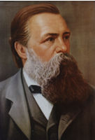
四、促进人与自然的和谐
我们不要过分陶醉于对自然的胜利。对于每一次这样的胜利，自然界都报复了我们。
——恩格斯

Slide 59
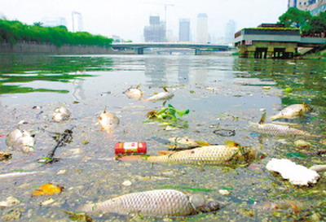


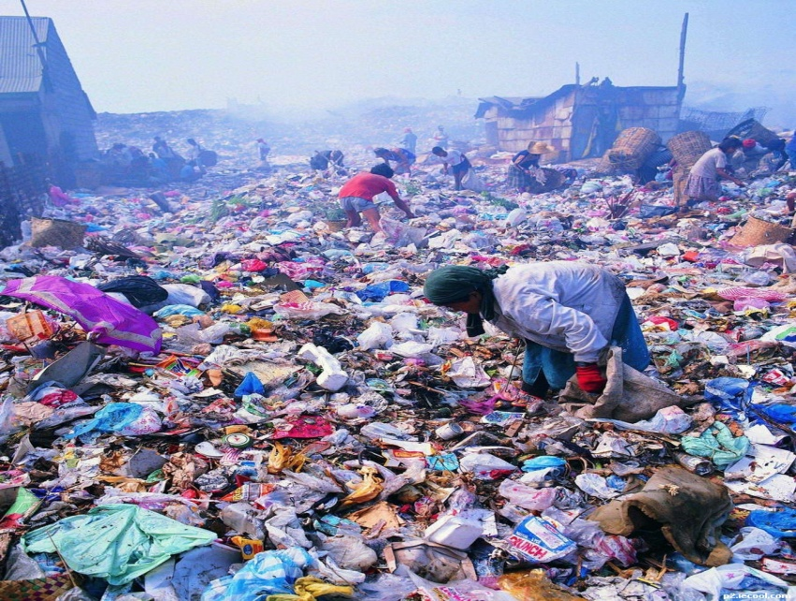
环境问题

Slide 60

正确认识人对自然的关系
你若有心去翻阅上世纪60年代以前的报纸或书刊，你将会发现几乎找不到“环境保护”这个词。这就是说，环境保护在那时并不是一个存在于社会意识和科学讨论中的概念。确实，回想一下长期流行于全世界的口号——“向大自然宣战”、“征服大自然”，在这儿，大自然仅仅是人们征服与控制的对象，而非保护并与之和谐相处的对象。人类的这种意识大概起源于洪荒的原始年月，一直持续到20世纪。

Slide 61
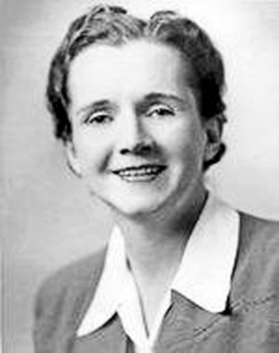
正确认识人对自然的关系
春天是鲜花盛开、百鸟齐鸣的季节，春天里不应是寂静无声，尤其是在春天的田野。可是并不是人人都会注意到，从某一个时候起，突然地，在春天里就不再听到燕子的呢喃、黄莺的啁啾，田野里变得寂静无声了.
蕾切尔·卡逊（Rachel Carson）第一次对这一人类意识的绝对正确性提出了质疑。
蕾切尔·卡逊（Rachel Carson）第一次对这一人类意识的绝对正确性提出了质疑。

Slide 62

正确认识人对自然的依存关系
人类是一种动物，和其他动物一样，必须与环境维持适应的关系才能生存。虽然人类是以文化为媒介而达到这种适应的，但其过程仍然跟生物性适应一样受自然法则的支配。
——基辛：《文化·社会·个人》，辽宁人民出版社1988年版，第151页。

Slide 63

人来源于自然界又依存于自然界，是自然界的有机组成部分。物质资料的生产和再生产以及人自身的生产和再生产都是以自然界的存在和发展为前提的，没有自然界就没有人本身。

Slide 64
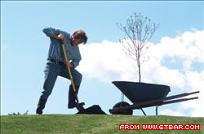
科学把握人对自然的改造活动
随着‘科学’革命的推进和自然观的机械化与理性化，地球作为养育者母亲的隐喻逐渐消失，而自然作为无序的这第二个形象唤起了一个重要的现代观念，即驾驭自然的观念。
——卡洛琳·麦茜特：《自然之死》，吉林人民出版社1999年版，第2页。

Slide 65

人类对自然的改造有两面性：一方面创造了丰富的物质财富，另一方面也存在掠夺自然资源，只考虑当前利益而忽略后代利益，存在先污染后治理、先开发后保护等问题。

Slide 66

自觉珍爱自然，保护生态
“天人合一”所涉及的问题很多，但其基本内容则是一种古朴的生态哲学。肯定人同自然界的有机联系，认为自然万物的本性及其变化关乎人类生命的存在，要求人事活动应同自然机制保持协调……这将不但为现代化提供优越的自然环境和自然资源，也是保护人类生存摇篮和提高人们生活质量的一项基本措施。
——冯天瑜

Slide 67
党的十八大报告明确指出：“我们一定要更加自觉地珍爱自然，更加积极的保护生态，努力走向社会主义生态文明新时代。”生态文明是人类在社会发展过程中保护和改善生态环境形成的文明成果，表现为人与自然和谐程度的进步。
(WWF，世界自然基金会（World Wide Fund For Nature）是在全球享有盛誉的、最大的独立性非政府环境保护组织之一，自1961年成立以来，WWF一直致力于环保事业，在全世界拥有将近520万支持者和一个在100多个国家活跃着的网络 )

Slide 68
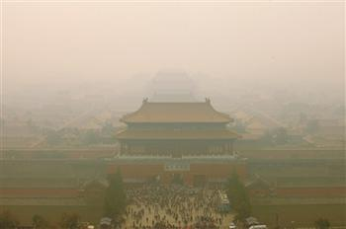
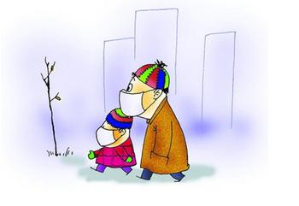
案例：近年来，多次大规模的雾霾……令空气质量急转直下。

Slide 69
谢谢各位！

Slide 70
推荐书目
幸福的方法，（以）沙哈尔 著，汪冰，刘骏杰 译，汪冰 审校/2009-05-01/当代中国出版社
少有人走的路，派克
影响力，[美] 西奥迪尼著，闾佳 译 / 2011-07-01 / 中国人民大学出版社

